Slide 1
Šilumos laidumas
Parengė Gabrielė Kalantaitė
Klaipėdos Vytauto Didžiojo gimnazijos Ia klasės mokinė
Darbo vadovė :
Fizikos mokytoja ekspertė Roma Stonkuvienė
2015m.

Slide 2
Turinys
Turinys
Darbo tikslas ir uždaviniai
Sprendžiamos problemos apžvalga
Šiluminis laidumas
Teorija ir formulės
Darbo metodika
Darbo rezultatai
Išvados
Testas
Informacijos šaltiniai

Slide 3
Darbo tikslas ir uždaviniai
Darbo tikslas:
Išsiaiškinti, kas šilumą sulaiko geriau – anglies dioksidas ar argonas?
Darbo uždaviniai:
Pasidaryti namo maketą;
Ištirti CO₂ sugebėjimą sulaikyti šilumą;
Ištirti argono sugebėjimą sulaikyti šilumą;
Palyginti CO₂ ir argono sugebėjimą sulaikyti šilumą.

Slide 4
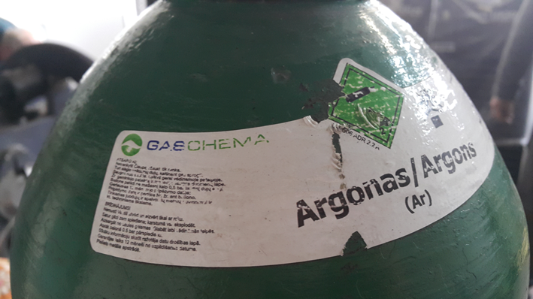
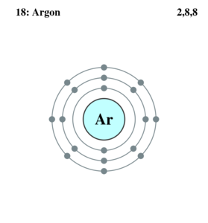
Sprendžiamos problemos apžvalga
Argonas - tai sunkesnės už orą, bekvapės, bespalvės vienatomės inertinės dujos. Vandenyje beveik netirpsta. Argonas yra netoksiškas, tačiau, kaip ir azotas, gali išstumti deguonį iš oro. Argonu pildomos elektros lemputės, taip pat tarpai tarp langų.

Slide 5
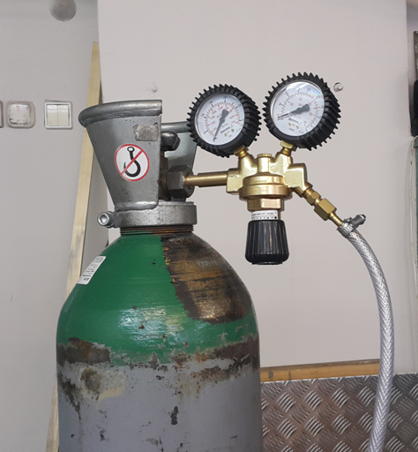
Argono balionas

Slide 6
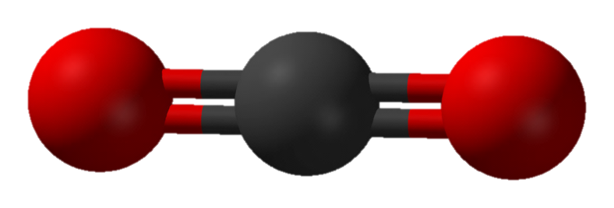
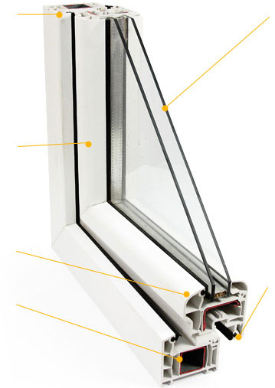
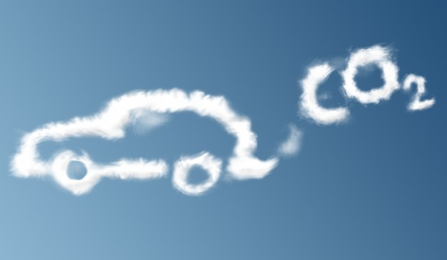
Anglies dioksidas – pagrindinės šiltnamio efektą sukeliančios dujos. Visame pasaulyje dėl jo išmetimo į atmosferą sukeliama per 60 % sustiprinto šiltnamio efekto. Šalyse, kuriose stipri pramonė, išmetamo CO₂ kiekis sudaro daugiau kaip 80 % šiltnamio efektą sukeliančių dujų emisijos. Anglies dioksido kiekis Žemėje didėja, nes vis daugėja pramonės įmonių, transporto priemonių. Dėl to Žemės planeta šyla.
O gal galima CO₂ surinkti ir panaudoti langų tarpams užpildyti? Ar galima argoną pakeisti CO₂ ir tarpus tarp langų pildyti juo? Kas sulaikytų šilumą geriau – anglies dioksidas ar argonas?

Slide 7
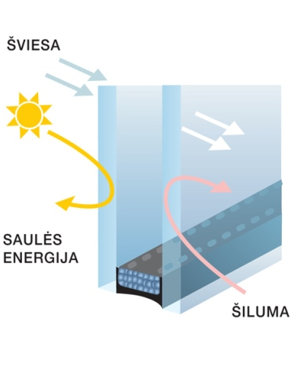
Šiluminis laidumas
Tai medžiagos savybė praleisti šilumą, t. y. termoizoliacinė medžiagos savybė.
Šią savybę apibūdina šilumos laidumo koeficientas λ. Kuo mažesnė λ vertė, tuo geresnėmis izoliacinėmis savybėmis pasižymi medžiaga.
Šiluminis laidumas yra savaiminis šiluminės energijos atidavimo procesas per medžiagą iš aukštesnės temperatūros srities į žemesnę.
Geri šilumos laidininkai energiją perduoda greitai, daugiausia dalyvaujant laisviesiems elektronams.
Medžiaga, kurioje šilumos laidumo veiksmas greitas, vadinama šilumos laidininku. Tokie laidininkai energiją perduoda daugiausia dalyvaujant laisviems elektronams .
Jeigu energija perduodama atomų svyravimo dėka, medžiaga vadinama šilumos izoliatoriumi.

Slide 8
Teorija ir formulės
Šilumos perdavimo koeficientus apskaičiuosiu pagal formulę:
Šilumos kiekio skaičiavimui naudosiu formulę:
U =λ/d
Argono savitoji šiluma, c = 0.52 (kJ/kgK)
Anglies dioksido, c = 0.844 (kJ/kgK)
----------------------------------------
Šilumos laidumo koeficientai, [λ]=1W/(mK):
Anglies dioksido, λ = 0,014 W/(mK)
Argono, λ = 0,017 W/(mK)
Atvirkščias dydis šilumos perdavimo koeficientui – šiluminė varža.
Šiluminė varža [R] – tai tam tikro storio gaminio gebėjimas priešintis šilumos perdavimui. Šiluminė varža priklauso nuo medžiagos šilumos laidumo koeficiento (λ) ir izoliacinio sluoksnio storio.
Šiluminei varžai apskaičiuoti naudosiu formulę:
R=1/U

Slide 9
Darbo metodika
Namo maketui pagaminti reikėjo: 2 kartoninių dėžių, silikoninių klijų, karštų klijų, putplasčio, 4 15*15 stiklo gabalų, 2 cm plastiko langų tarpams, lemputės, patrono, laidų, kištuko.
CO₂ gamybai reikėjo 13,2cm₃ 9% acto rūgšties ir 1,68g geriamosios sodos.
Argono gavome iš Klaipėdos universiteto, jūrų technikos fakulteto, mechanikos skyriaus.

Slide 10
Temperatūra matuota termometriniais rezistoriais, kurie buvo pritvirtinti prie abiejų langų. Naudotas prietaisas Explorer GLX.
900 sekundžių matuoti išeinančią temperatūrą pro abudu langus.
Rezultatai pateikiami grafikuose.

Slide 11
Namo maketo gamyba

Slide 14
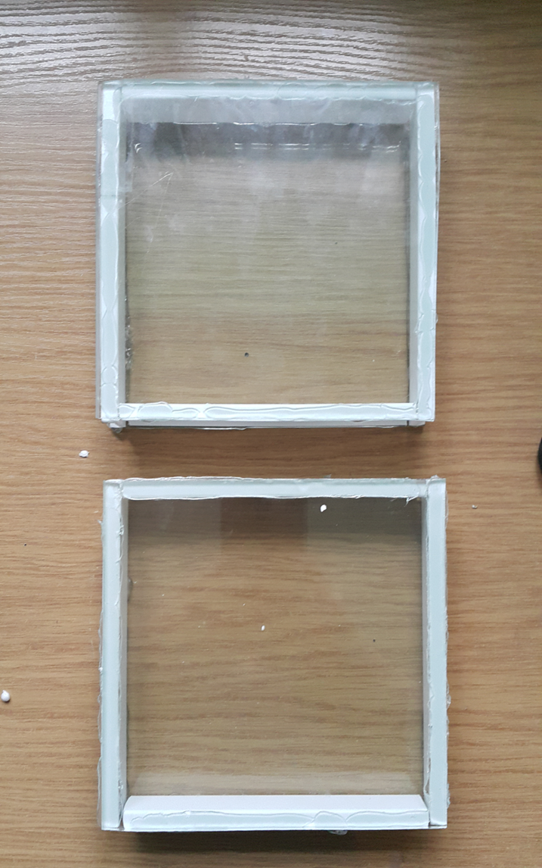

Slide 16
Anglies dioksido gamyba

Slide 17
V(CO₂)=450cm³=0,45l
x₁ x₂ 0,02mol
NaHCO₃+CH₃COOH CH₃+CO₂+H₂0
1mol 1mol 1mol
n=V/V_{m}
n=0,45^{l} /22,4^{l/mol}=0,02mol
x₁=0,02mol (NaHCO₃)
x₂=0,02mol (CH₃COOH)
M=nM
M(NaHCO₃)=0,02^{mol}*84^{g/mol}=1,68g
M(CH₃COOH)=0,02^{mol}*60^{g/mol})=1,2g
1,2 g – 9%
x g – 100% x=13,33g
ρ(CH₃COOH 9%)=1,011g/cm³
V=m/ρ
V=13,33^{g} /1,011^{g/cm3}=13,2cm³

Slide 18
Temperatūros matavimas

Slide 19
Temperatūrai matuoti naudotas prietaisas – Xplorer GLX

Slide 20
Darbo rezultatai CO₂
CO2

Slide 21
Argonas
Argonas
Lemputė

Slide 22
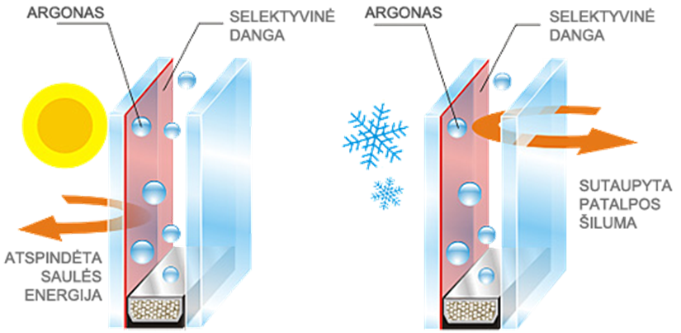
Išvados
Teoriškai anglies dioksidas šilumą sulaiko geriau, nes CO₂ šiluminis laidumas yra 21% mažesnis už argono ( CO₂ – 0,014, Ar – 0,017 [W/mK).
Pagal grafiką galime matyti, kad argonas atvėsta lėčiau, o CO₂ – greičiau, todėl šilumos sulaikymas yra mažesnis.
Dėl šilumos išlaikymo efektyvumo naudingiau naudoti argoną tarpams tarp langų užpildyti.

Slide 23
Testas

Slide 24
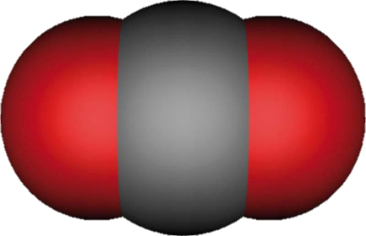
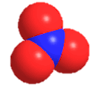
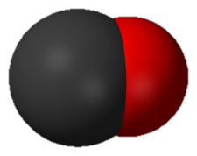
Kuri molekulė yra anglies dioksido?
a. b. c. d.
b.

Slide 25
2. Kokiomis dujomis pildomi tarpai tarp langų?
argonu
anglies dioksidu
azotu
jokiomis
a. argonu

Slide 26
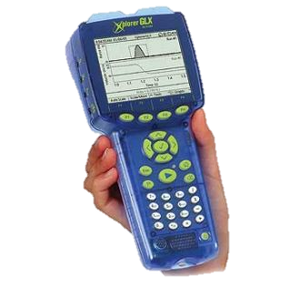
3. Kaip vadinamas šis prietaisas?
Samsung GLX
Xplorer GLX
Galaxy
Prietaisas neturi pavadinimo
b. Xplorer GLX

Slide 27
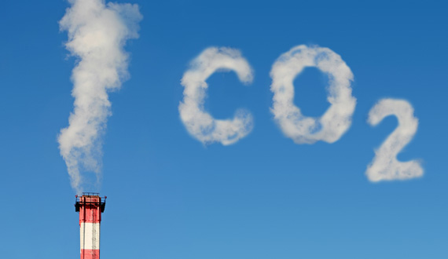
4. Kokios yra pagrindinės šiltnamio efektą sukeliančios dujos?
Ar
O₂
NH₃
CO₂
d. CO₂

Slide 28
5. Ką reiškia raidė λ?
Šilumos laidumas
Šilumos perdavimo koeficientas
Šilumos pasipriešinimas
Šilumos laidumo koeficientas
d. Šilumos laidumo koeficientas

Slide 29
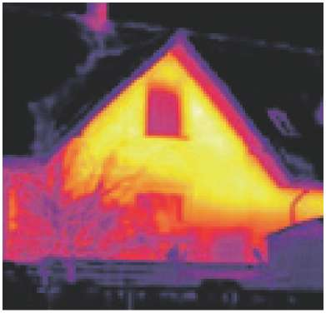
6. Kuri formulė yra šiluminės varžos?
R=1/U
Q=cm(t₂-t₁)
U =λ/d
I=U/R
a. R=1/U

Slide 30
7. Kas teoriškai šilumą sulaiko geriau?
Argonas
Anglies dioksidas
Abu vienodai
Šilumos laidumas neturi įtakos
b. Anglies dioksidas
Teoriškai anglies dioksidas šilumą sulaiko geriau, nes CO₂ šiluminis laidumas yra 21% mažesnis už argono ( CO₂ – 0,014, Ar – 0,017 [W/mK).

Slide 31
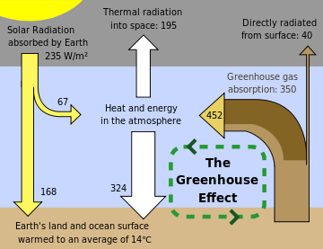
8. Kas yra šiltnamio efektas?
Chaoso teorijos metafora, nusakanti ypatingo jautrumo pradinėms sąlygoms koncepciją.
Sunkesnės už orą, bekvapės, bespalvės vienatomės inertinės dujos.
Procesas, dėl kurio atmosferos sugeriamas infraraudonasis spinduliavimas šildo planetą.
Tai tam tikro storio gaminio gebėjimas priešintis šilumos perdavimui.
c. Procesas, dėl kurio atmosferos sugeriamas infraraudonasis spinduliavimas šildo planetą.

Slide 32
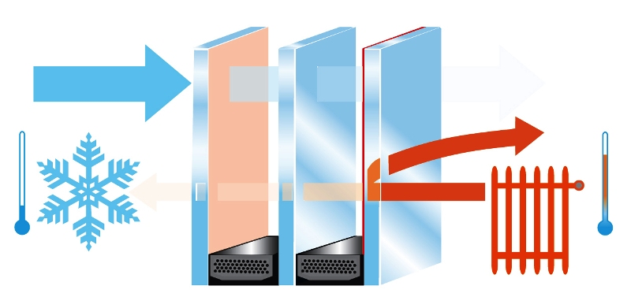
9. Kas yra šilumos laidumas?
Atvirkščias dydis šilumos perdavimo koeficientui.
Energijos perdavimo forma.
Vidinės energijos kiekis, kurį kūnas gauna arba kurio netenka.
Termoizoliacinė medžiagos savybė.
d. Termoizoliacinė medžiagos savybė.

Slide 33
10. Vienatomės, inertiškos, už orą sunkesnės dujos.
Anglies dioksidas
Deguonis
Argonas
Amoniakas
c. Argonas
M(Oro)=0,29 g/mol
M(Ar)=0,44 g/mol
M(CO₂)=0,42 g/mol
Tačiau šiuo atveju tik argono dujos yra inertinės.

Slide 34
11. Kas yra šilumos laidininkas?
Medžiaga, kurioje šilumos laidumo veiksmas greitas.
Energija, perduodama svyruojančių atomų dėka.
Energijos perdavimo būdas.
Sunkesnės už orą, bekvapės, bespalvės dujos.
a. Medžiaga, kurioje šilumos laidumo veiksmas greitas.

Slide 35
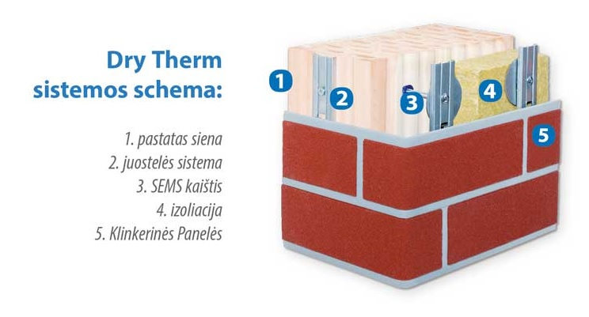
12. Kas yra šilumos izoliatorius?
Oras
Energijos perdavimas atomų svyravimo dėka.
Greitas šilumos perdavimas.
Tokio dalyko nėra.
b. Energijos perdavimas atomų svyravimo dėka.

Slide 36
Informacijos šaltiniai
http://www.chf.vu.lt/Elementai/AElem/inertines.htm
https://aplinka.lt/co2-anglies-dioksidas
http://amnamas.com/tag/kas-yra-silumine-varza/
http://lt.wikipedia.org/wiki/%C5%A0iluminis_laidumas
http://efektyvus-siltinimas.lt/kas-yra-silumos-laidumas-ir-silumine-varza/
http://www.theguardian.com/environment/2013/apr/29/global-carbon-dioxide-levels
http://www.ekspertai.lt/oro_tarpo_siltinimas/patarimai/oro_tarpo_siltinimas
http://www.mokslofestivalis.eu/tendencijos/klimato-istorija-ir-dabartis
http://www.ekspertai.lt/rastiniai_namai/patarimai/rastinio_namo_silumine_varza
http://www.alfa.lt/straipsnis/14312662/anglies-dioksidas-kenksmingas-ir-ore-ir-vandenyje#.Uxdqtj9_uE4#ixzz2v77PQkXD
V.Valentinavičius „Fizika 9 klasei“
O.Virkutienė, J. Virkutytė „Chemijos uždavinynas 8-12 klasėms

Slide 37
Dėkoju už dėmesį

